Slide 1
软件质量保证和管理
-Ch.9 软件评审
殷 锋

Slide 2
第9章 软件评审
9.1 为什么需要评审
9.2 软件评审的角色和职能
9.3 评审的内容
9.4 评审的方法和技术
9.5 准备评审会议
9.6 召开评审会议
9.7 跟踪和分析评审结果
9.8 如何实施成功的评审

Slide 3
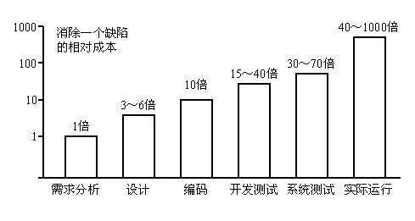
9.1 为什么需要评审
从成本上来衡量
  缺陷发现得越晚纠正费用越高，而软件评审的重要目的就是通过软件评审尽早的产品中的缺陷，减少大量的后期返工。

Slide 4
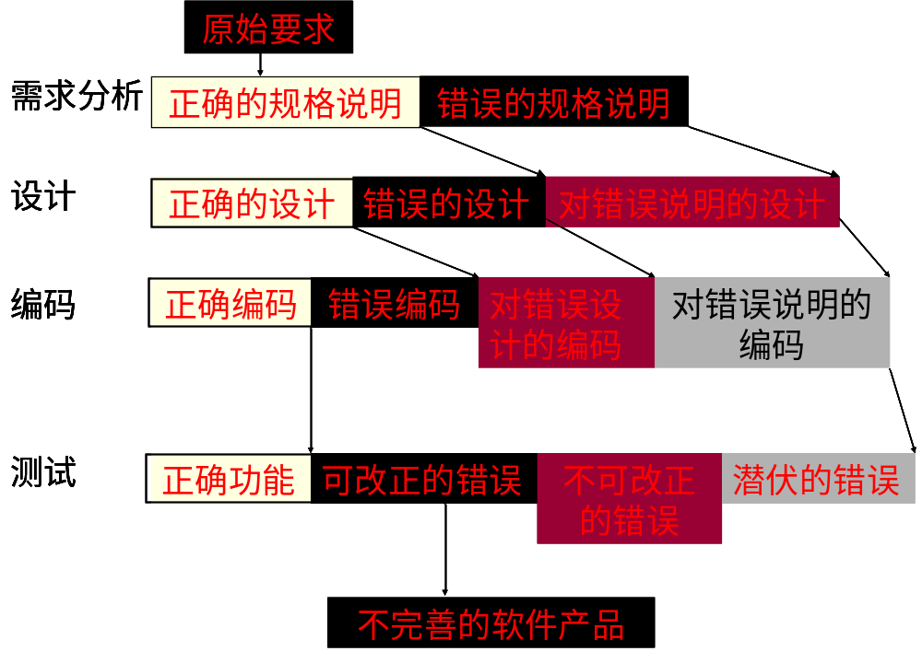
9.1 为什么需要评审
从技术上来衡量
  前一阶段的错误自然会导致后一阶段的工作结果中有相应的错误，而且错误会逐渐累积，越来越多。

Slide 5
9.2软件评审的角色和职能
协调人
作者
评审员
用户代表
质量保证代表

Slide 6
9.3 评审的内容
9.3.1 管理评审
9.3.2 技术评审
9.3.3 文档评审
9.3.4 过程评审

Slide 7
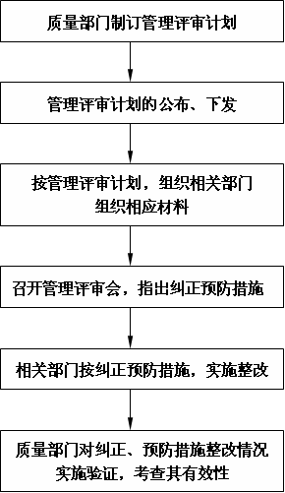
9.3.1 管理评审
“由最高管理
者就质量方针和目
标，对质量体系的
现状和适应性进行
正式评价。”

Slide 8
9.3.1 管理评审
质量管理体系运行状况
内、外部审核结果
改进、预防和纠正措施的状况
上次管理评审提出的改进措施实施情况及验证信息
质量体系的总体评价
质量管理体系及其过程的改进
产品是否符合要求的评价，有关产品的改进
新资源的需求的决定和措施
输入
输出
管理评审
对质量体系进行回顾和总结并确保其适宜性、有效性和充分性

Slide 9
9.3.2技术评审
《技术评审报告》
  会议的基本信息
  存在的问题和建议措施
  评审结论和意见
  问题跟踪表
  技术评审问答记录
评审的目的
评审的内容
评审检查单
其他必需文档
输入
输出
技术评审

Slide 10
9.3.3 文档评审
1）正确性
2）完整性
3）一致性
4）有效性
5）易测性
6）模块化-系统和文档描述必须深入到模块。模块化指的是模块的独立性
7）清晰性
8）可行性
9）可靠性
10）可追溯性

Slide 11
9.3.4 过程评审
过程评审的目的：
  评估主要的质量保证流程
  考虑如何处理/解决评审过程中发现的不符合问题
  总结和共享好的经验
  指出需要进一步完善和改进的地方
评审结束后，评审小组需要提交一份《评审报告》，其中包括：
  评审记录
  评审后，对现有流程的说明和注释
  评审小组的建议

Slide 12
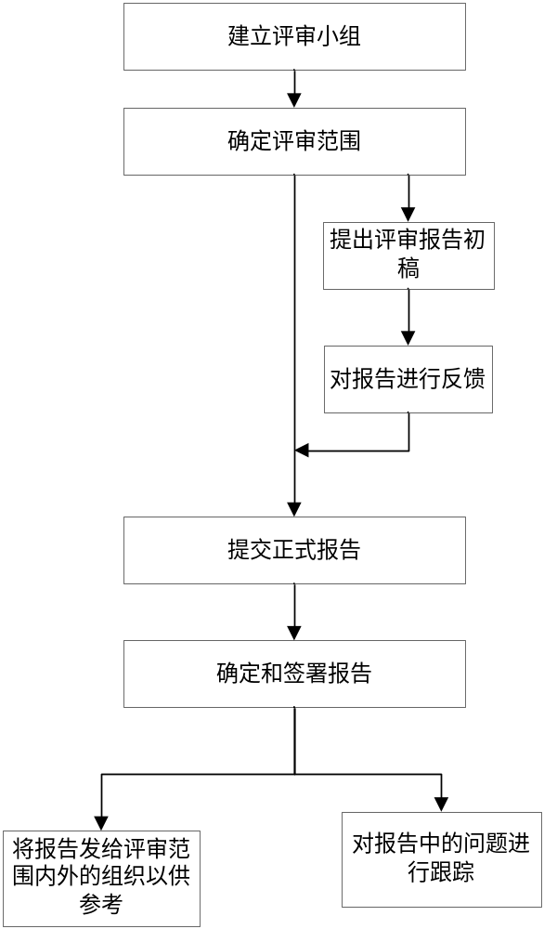
9.3.4 过程评审
过程评审流程

Slide 13
问题
文档评审与技术评审的主要区别是什么？

Slide 14
9.4 评审的方法和技术
9.4.1评审的方法
9.4.2 评审的技术

Slide 15
9.4.1 评审的方法
临时评审（Ad hoc review）
轮查（Pass-round）
走查（Walkthrough）
小组评审（Group Review）
审查（Inspection）
最不正式
最正式
临时评审
轮查
走查
小组评审
审查

Slide 16
9.4.1 评审的方法
审查、小组评审和走查异同点比较表
角色/职责 | 审查 | 小组评审 | 走查
主持者 | 评审组长 | 评审组长或作者 | 作者
材料陈述者 | 评审者 | 评审组长 | 作者
记录员 | 是 | 是 | 可能
专门的评审角色 | 是 | 是 | 否
检查表 | 是 | 是 | 否
问题跟踪和分析 | 是 | 可能 | 否
产品评估 | 是 | 是 | 否
评审方法 | 计划 | 准备 | 会议 | 修正 | 确认
审查 | 有 | 有 | 有 | 有 | 有
小组评审 | 有 | 有 | 有 | 有 | 有
走查 | 是 | 无 | 有 | 有 | 无

Slide 17
9.4.1 评审的方法
如何选择正确的评审方法？
  选择评审方法最有效的标准是：
  “对于最可能产生风险的工作成果，要采用最正式的评审方法。”
  例如：核心代码的失效也会带来很严重的后果，所以也应该采用审查或小组评审的方法进行评审，而一般的代码，则可以采用临时评审、同桌评审等比较随意的评审方法。

Slide 18
9.4.2 评审的技术
缺陷检查表
  它列出了容易出现的典型错误，是评审的一个重要组成部分。
规则集
  类似于缺陷检查表，通常是业界通用的规范或者企业自定义的各种规则的集合。
评审工具的使用
  合理的利用工具，如NASA开发的ARM（自动需求度量）
从不同角色理解
  不同的角色对产品/文档的理解是不一样的。
场景
  按照用户使用场景对产品/文档进行评审。

Slide 19
9.5 准备评审会议
1. 评审计划
各个阶段的《评审计划》的内容包括：各个阶段的评审时间、评审方式、评审组成员等。
SQA在其提交的《质量保证计划》中，应根据各个阶段的《评审计划》，制定相应的评审检查点。

Slide 20
9.5 准备评审会议
2. 组建评审组
项目组提出评审组长和评审组成员名单的建议，质量组根据项目组的建议，与相关部门或人员（如外项负责人）进行协商确定。
选定评审组长对评审来说是非常重要的，评审组长需要和作者一起，策划和组织整个评审活动。

Slide 21
9.5 准备评审会议
3. 准备评审材料
基础性和早期的文档，如需求说明和原型等
与重大决策有关的文档，如体系结构模型
对如何做没有把握的部分，如一些挑战性模块，他们实现了不熟悉的或复杂的算法，或涉及复杂的商业规则等
将不断被重复使用的部件

Slide 22
9.5 准备评审会议
4. 发送审查包
将被审查的可交付产品/文档，其中指明了需要审查的部分
定义了可交付产品的前期文档
相关标准或其他参考文档
参与者需要的所有表格
有助于审查者发现缺陷的工具/文档：如缺陷检查表，相关规则等
用于验证可交付产品的测试文档

Slide 23
9.5 准备评审会议
5. 制定活动进程表
评审会议之前，评审组长还需要制定相应的活动进度表，安排会议房间，并将活动、日期、次数和地点通知评审组成员

Slide 24
9.6 召开评审会议
评审的主要步骤：
1）由评审员/作者进行演示或说明。
2）评审员会就不清楚或疑惑的地方与作者进行沟通。
3）协调人或记录员在会议过程中完成会议记录。

Slide 25
9.6 召开评审会议
评审结果：
接受，评审内容不存在大的缺陷，可以通过
有条件接受，评审内容不存在大的缺陷，修订其中的一些小缺陷后，可以通过
不能接受，评审内容中有较多的缺陷，作者需要对这些缺陷进行修改，并在修改之后重新进行评审。
评审未完成，由于某种原因，评审未能完成，还需要后续会议

Slide 26
9.6 召开评审会议
评审中的注意事项：
人身攻击 — 在评审过程中，所有的参与人都应该将矛盾集中于评审内容本身，而不能针对特定的参与人。
无休止的争论 — 通常对于某些问题，评审组很难达成一致意见，这时，可以把问题记录下来，而如何认定则留给作者自己决定。
偏离会议中心 — 在实际会议中，会议常常会发生偏离，如转到政治话题的讨论。
鼓励所有人发言 — 鼓励不擅言辞的参与者就评审内容发表自己的看法，比如按照座位顺序轮流发表意见。

Slide 27
9.7 跟踪和分析评审结果
评审结果的跟踪
评审结果为有条件接受
评审结果为不接受
2. 评审结果的分析
有效性
效率和成本

Slide 28
讨论
请简单描述一下评审过程。

Slide 29
9.8 如何实施成功的评审
解决不成功评审的主观因素：
对所有的工程师进行评审的培训，使评审深入人心
预防个人冲突，尽量避免对作者有人身攻击的工程师加入评审小组
将评审活动加入到项目计划中，并为评审分配足够的资源
收集以前的评审数据，了解哪一种评审方法最为有效
将评审列入个人的时间表中，确保评审员有充分的时间为评审做准备和参加评审

Slide 30
9.8 如何实施成功的评审
解决不成功评审的客观因素：
异步评审-如共享文档、邮件评审
分布式评审-如视频会议
时间/地点 | 相同 | 不同
相同 | 传统的评审方式 | 异步评审
不同 | 分布式评审 | 异步评审

Slide 31
作业
第9章 2、3

Slide 32

Q & A

